Slide 1


POTENCIOMETRO EN ARDUINO
@danite.dev

Slide 2
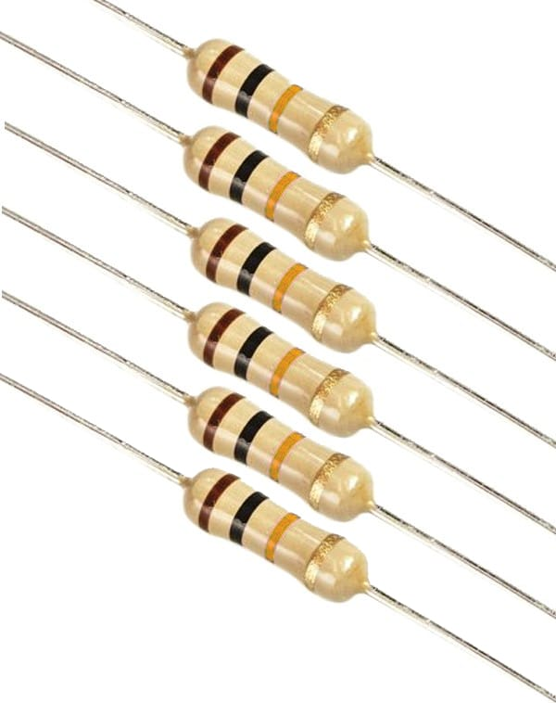
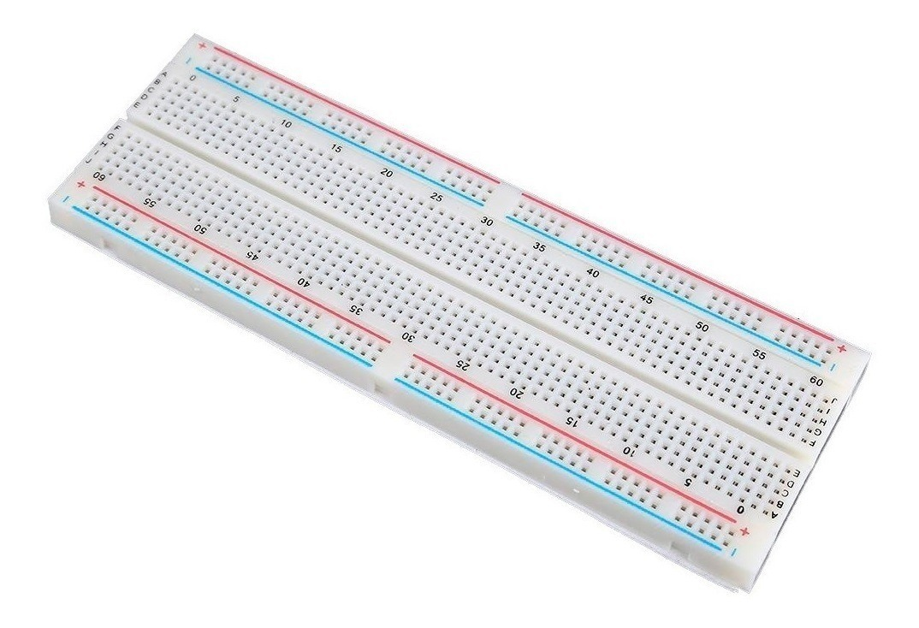
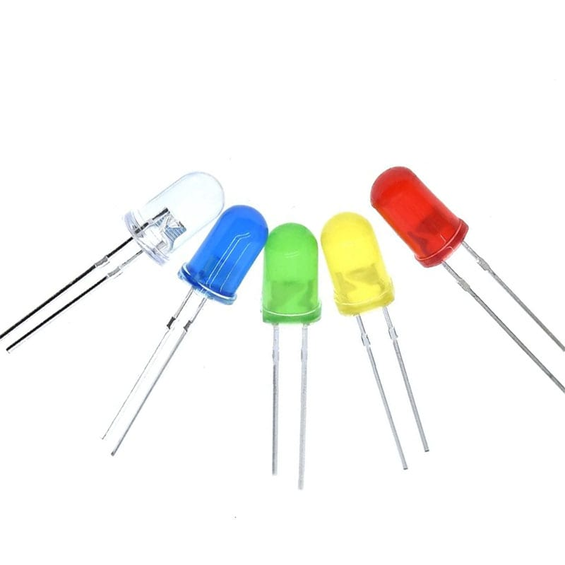
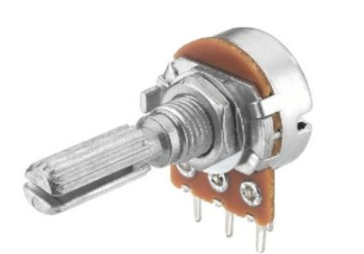
MATERIALES
LED
RESISTENCIA
PLACA DE PRUEBAS
ARDUINO UNO
POTENCIOMETRO

Slide 3
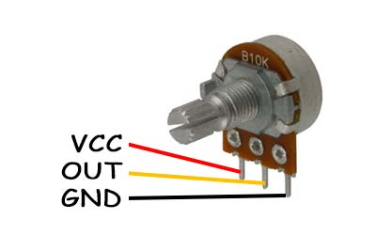
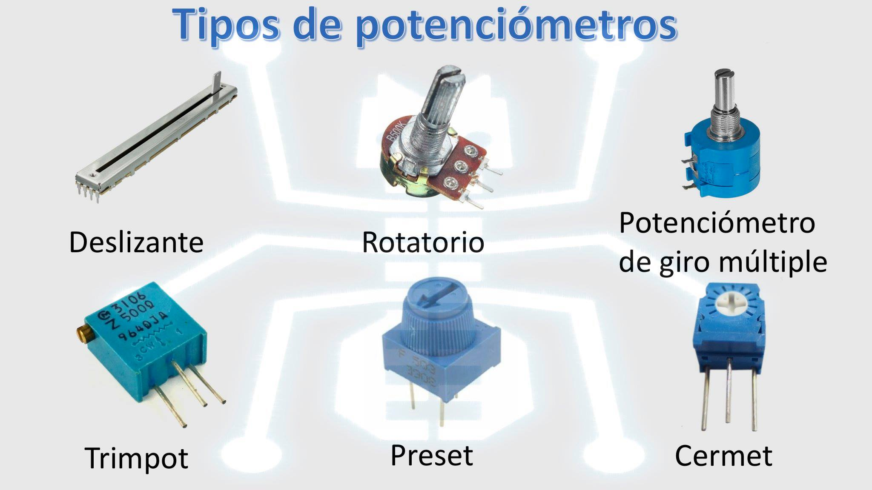
POTENCIOMETRO
El significado más común para el término de potenciómetro es, un elemento o instrumento eléctrico, el cual permite variar su resistencia al paso de la corriente eléctrica, en función de la posición del cursor.
Tienen una resolución de 10 bits lo que implica que tenemos 1024 valores diferentes, es decir, podemos leer un rango de tensiones desde 0V hasta 5V detectando cambios de voltaje de 0.004V (5/1024). Por lo que los valores que obtendremos irán desde 0 hasta 1023.

Slide 4
